Slide 1
KAPITOLA Střídavý proud v energetice Výroba střídavého napětí
Vojtěch Beneš 2014
Schémata převzata z učebnice Fyzika pro gymnázia – Elektřina a magnetismus, Lepil a Šedivý

Slide 2
Výroba střídavého napětí
Elektromagnetická indukce
Princip alternátoru
Fázové napětí
Trojfázová soustava
Sdružené napětí
Jak vypadá alternátor

Slide 3
Výroba střídavého napětí - princip
princip = elektromagnetická indukce
mění-li se magnetický indukční tok cívkou, indukuje se na jejích svorkách elektrické napětí
(Faradayův zákon elmag. indukce)
magnetický indukční tok

Slide 4
Alternátor
přeměna mechanické energie na elektrickou
turboalternátor v elektrárně/alternátor v autě
jednofázový (cívka otáčející se v mg. poli)
trojfázový (tři cívky otočené o 120°)

Slide 5
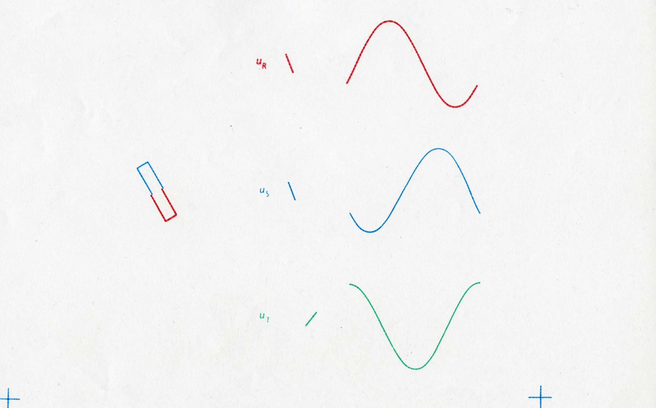
Trojfázový alternátor

Slide 6
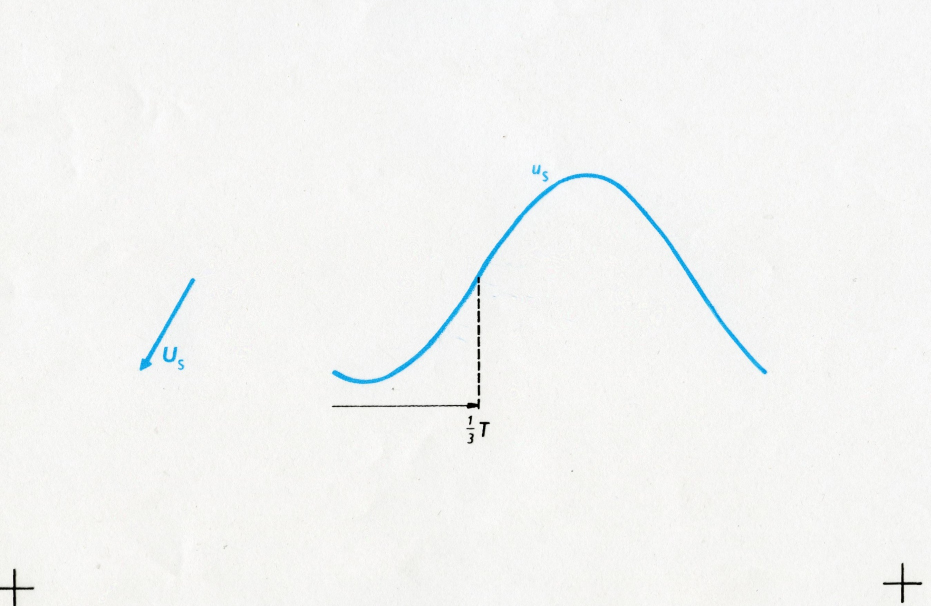
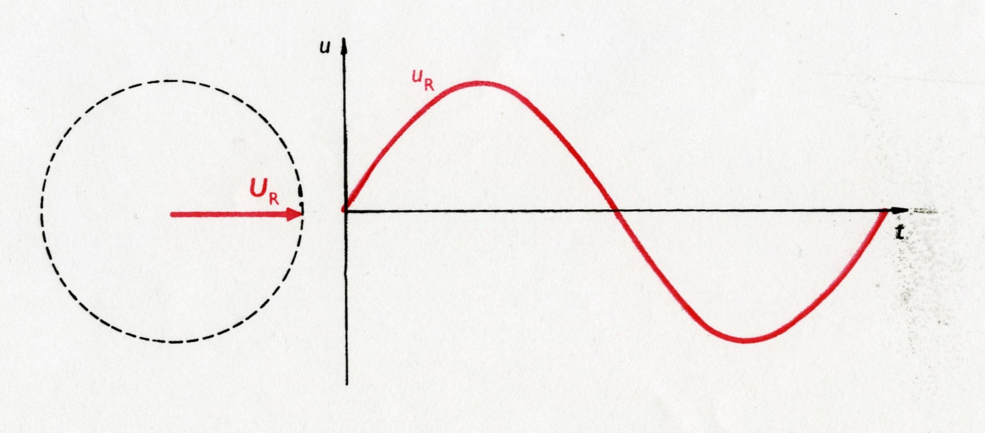
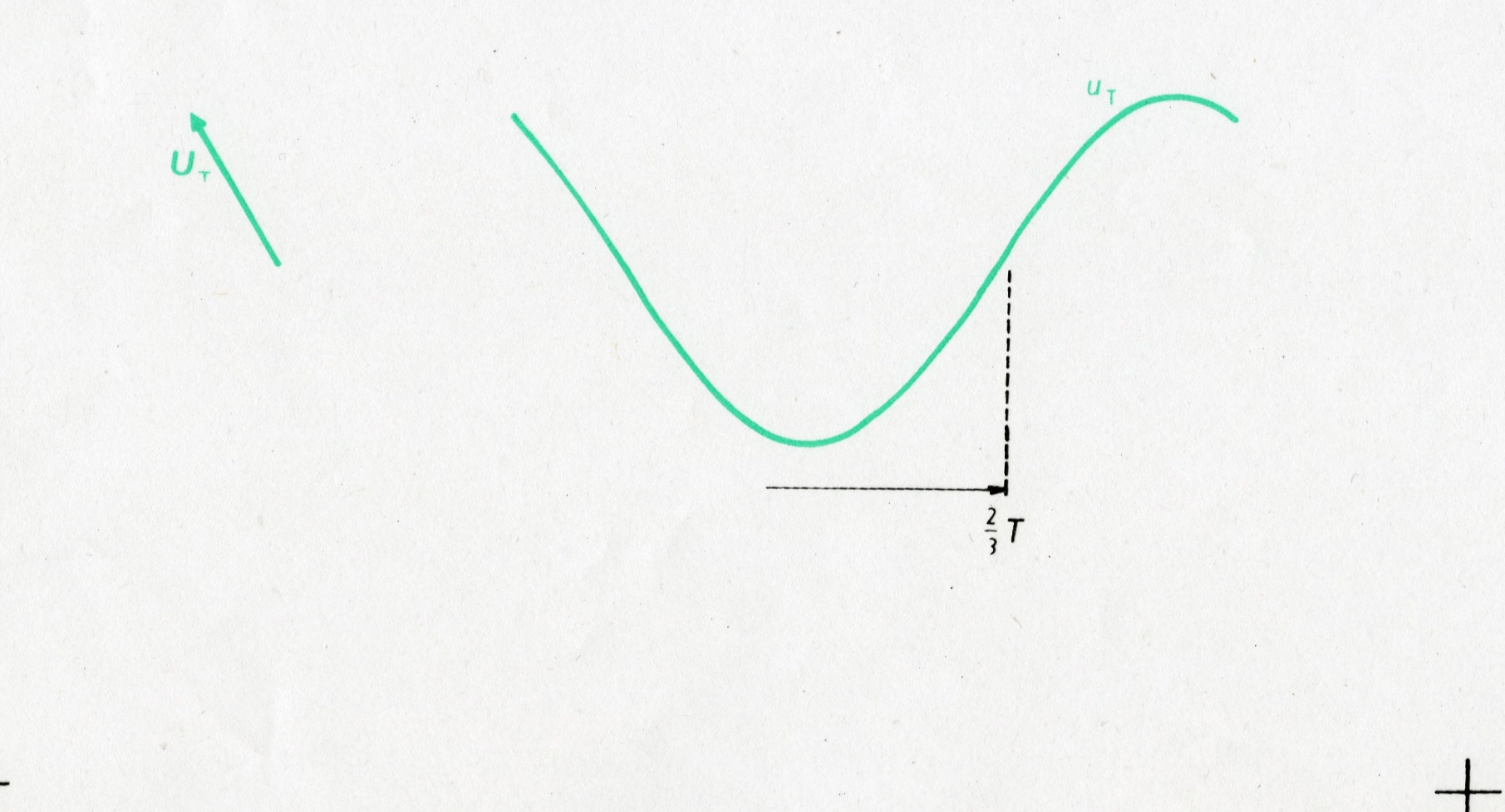
Fázové napětí = indukované napětí na svorkách cívky alternátoru
u₁ = U_{M}.sin(ωt), u₂ = U_{M}.sin(ωt–2π/3), u₃ = U_{M}.sin(ωt – 4π/3)

Slide 7
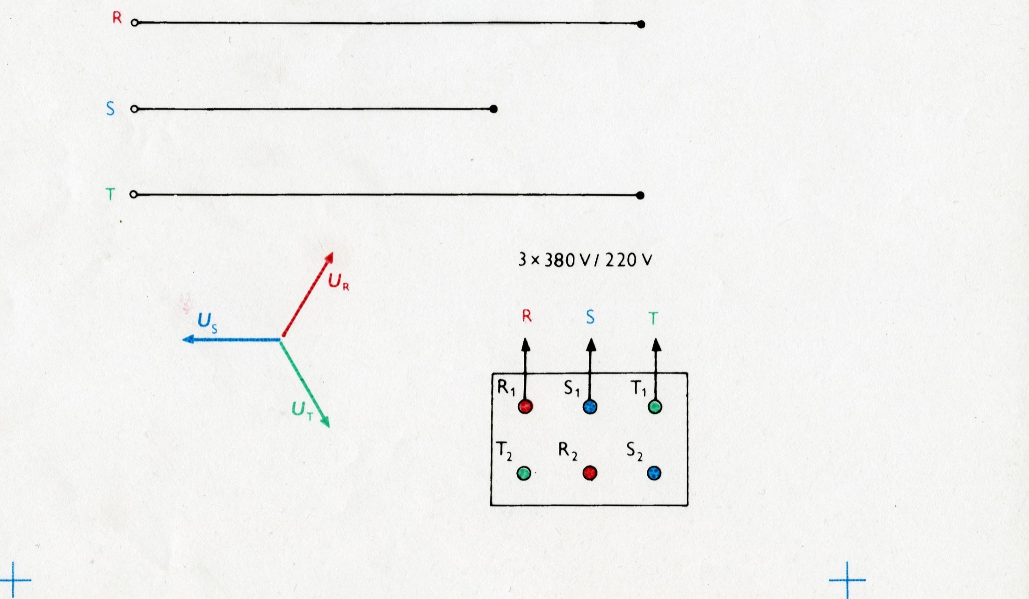
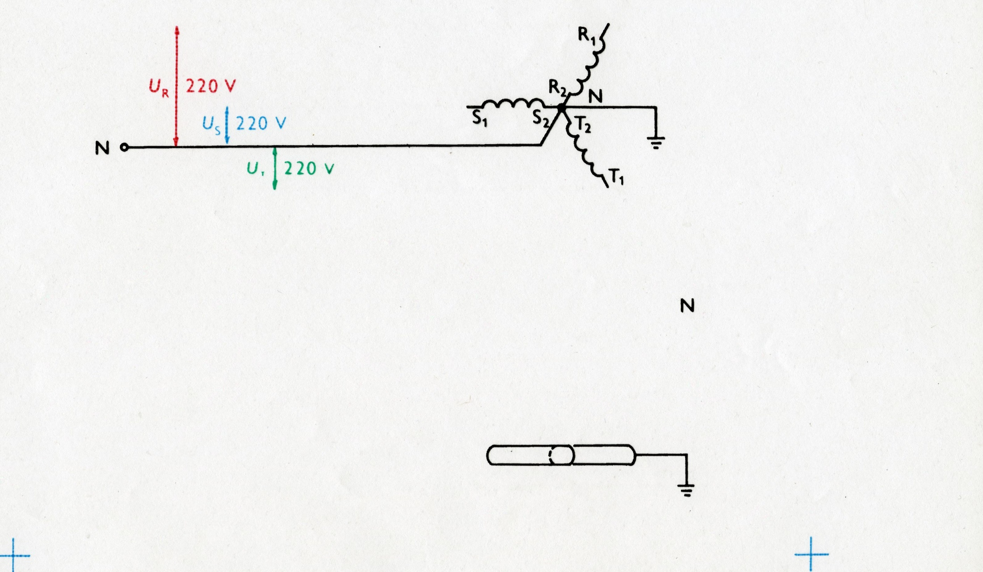
Jednu svorku cívek zapojíme do společného bodu N (uzemněný = neutrální = nulák)

Slide 8
Trojfázová soustava
Nulovací vodič („nulák“) N
– modrá izolace
– neutrální (napětí nuláku vůči zemi je 0 V)
Existují 3 fázové vodiče:
L1 hnědá
L2 černá
L3 šedá
– napětí vůči zemi (nuláku) = fázové napětí
– fázová napětí L1, L2 a L3 jsou vůči sobě posunutá o 120°
– dotyk = smrtelné nebezpečí

Slide 9
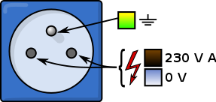
Zásuvka
Fázové napětí = 230 V (efektivní hodnota)
Frekvence = 50 Hz

Slide 10
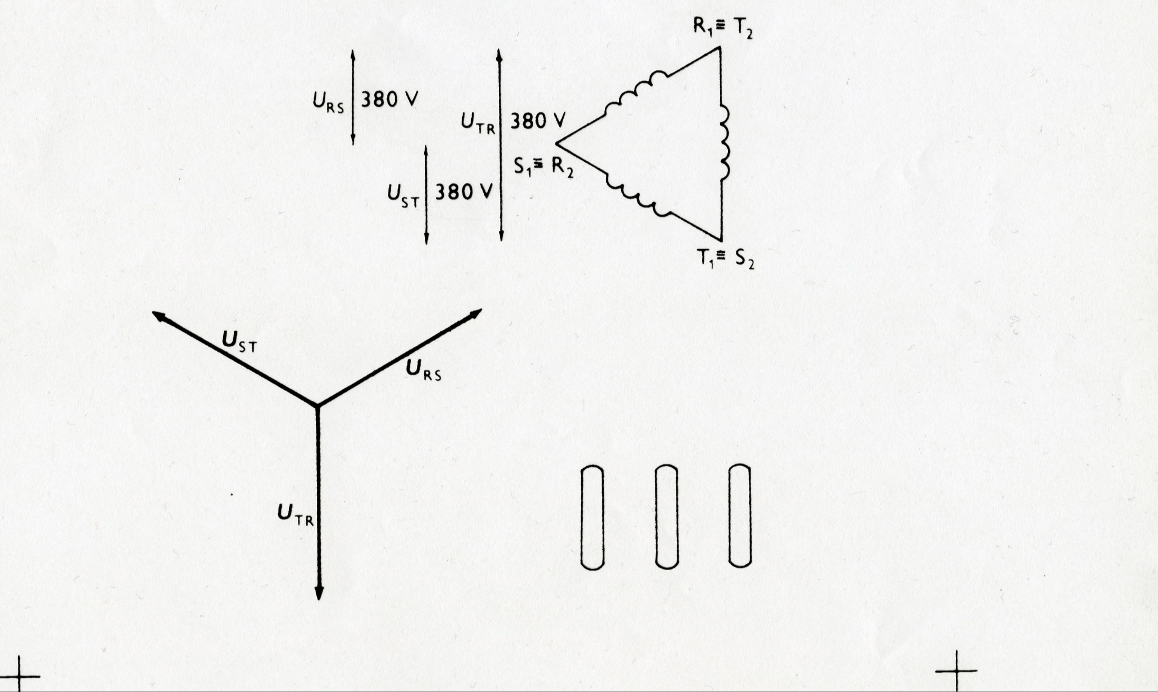
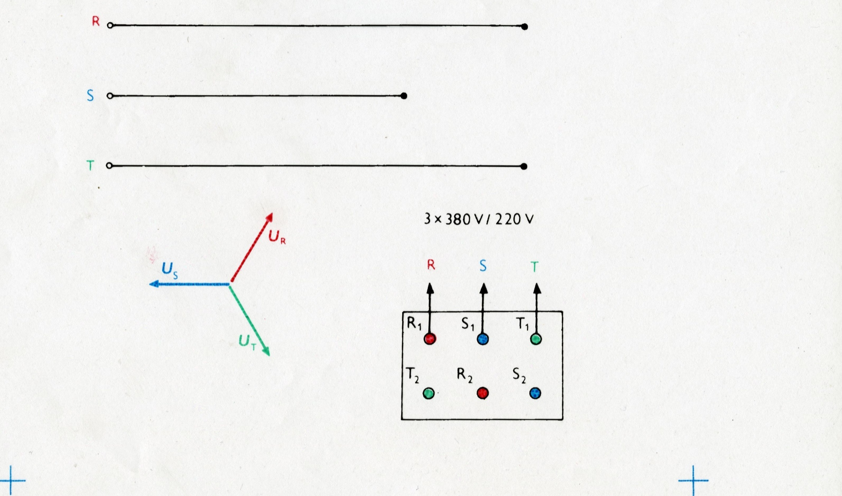
Sdružené napětí

Slide 11
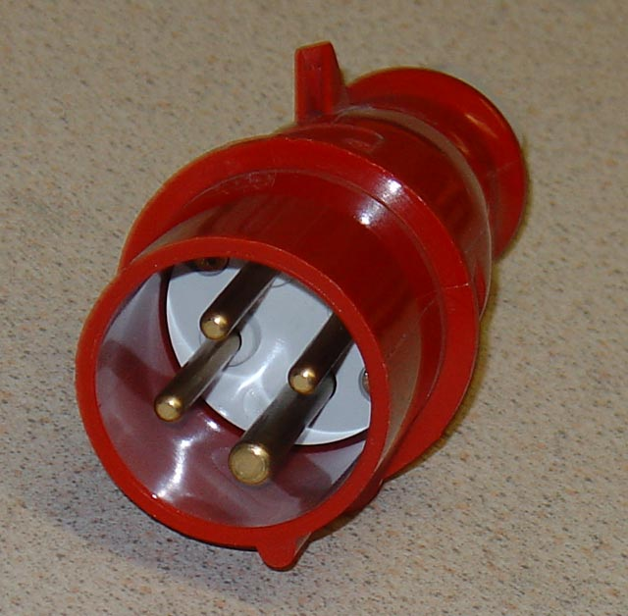
Sdružené napětí
= napětí mezi fázovými vodiči (např. mezi L1 a L2)
400 V
pohon výkonných elektromotorů – čerpadlo, okružní pila, bruska …
Třífázová vidlice se zemnicím kolíkem

Slide 12
Alternátor v praxi
Otáčející se magnet = ROTOR
– nejčastěji cívka napájená ss proudem
– na společném hřídeli s turbínou
STATOR – tvořen nepohyblivými cívkami, na nichž se indukuje napětí

Slide 14
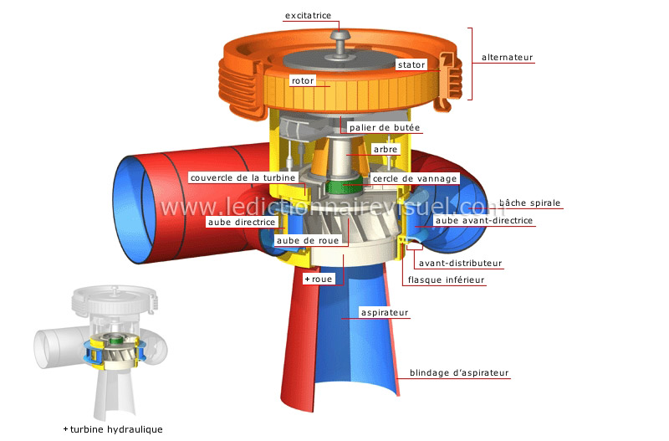
Turboalternátor vodní elektrárny

Slide 15
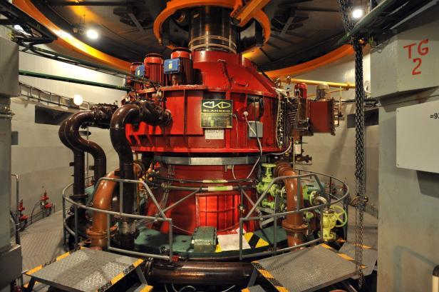
PVE Dlouhé Stráně

Slide 16
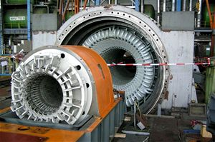
Rozmontovaný alternátor v Dětmarovicích
Technet - Prozkoumali jsme černouhelnou elektrárnu

Slide 17
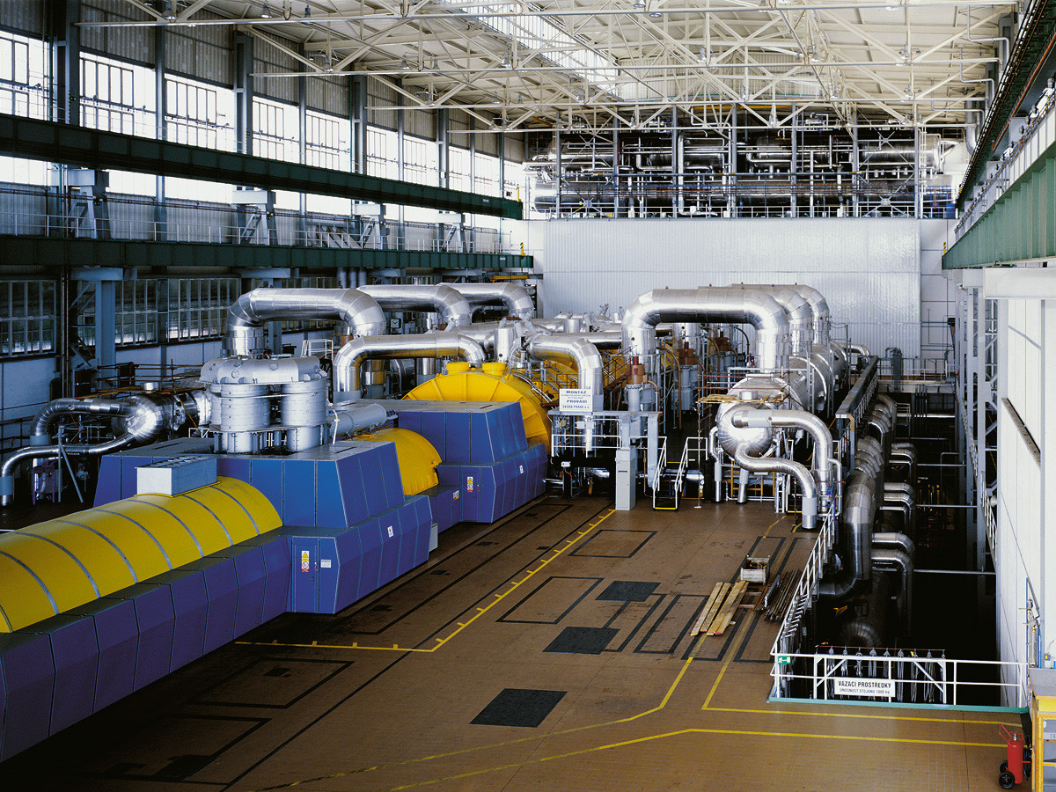
Turboalternátor v Temelíně
Virtuální prohlídka elektráren

